Slide 1
130826756

Slide 2
计算机与程序设计基础 （C++）
任课教师：徐永兵
Email：xuyongbing66@163.com
电话：13006115030
C++讨论群： 609036345

Slide 3
第1章 计算机基础知识
1
本 章 概 述
2
学 习 目 标
3
主 要 内 容
4
本 章 小 结

Slide 4
本 章 概 述
本章将介绍计算机的基础知识，包括计算机的发展、分类及应用，计算机中的数制，计算机中的信息表示，计算机的基本组成以及程序设计和算法的内涵等。

Slide 5
学 习 目 标
了解计算机的发展
熟悉计算机软、硬件系统及工作原理
掌握不同进位计数制之间的相互转换
理解数据在计算机中的表示
了解计算机程序定义和特性
掌握基本的算法设计方法

Slide 6
主 要 内 容
1
计 算 机 的 概 况
2
计算机中的信息表示
3
计算机系统的组成及其工作原理
4
计算机程序设计与算法基础

Slide 7
1.1计算机的概况
诞生
发展
分类
性能指标
应用领域

Slide 8
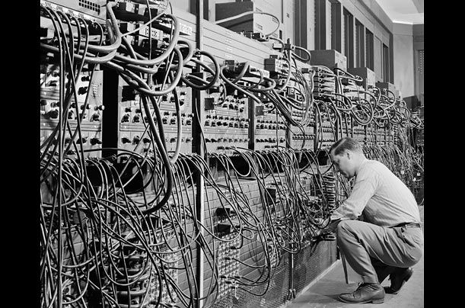
“埃尼阿克”（ENIAC）
1946年2月由宾州大学研制成功的ENIAC
电子计算机时代的到来
重达30吨
占地250m²
启动工耗150000瓦
18000个电子管
保存80个字节
Electronic Numerical Integrator And Calculator

Slide 9
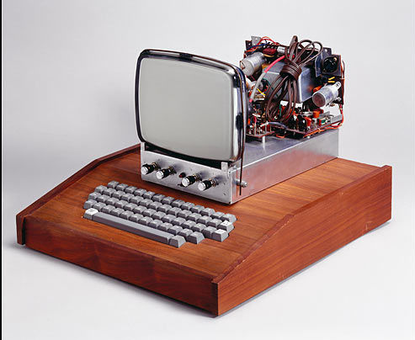
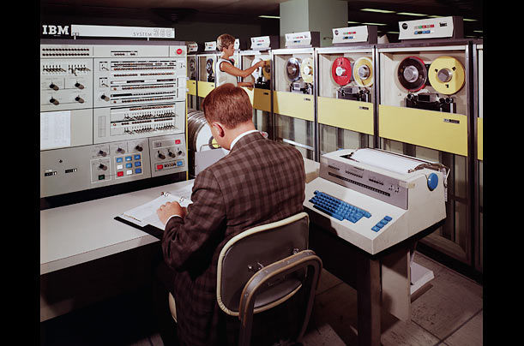
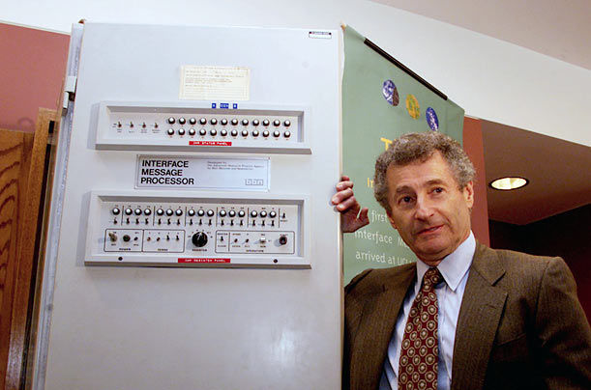
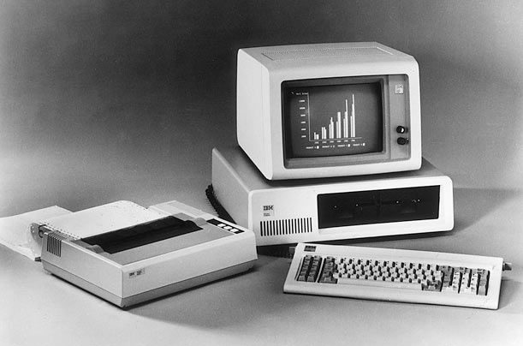
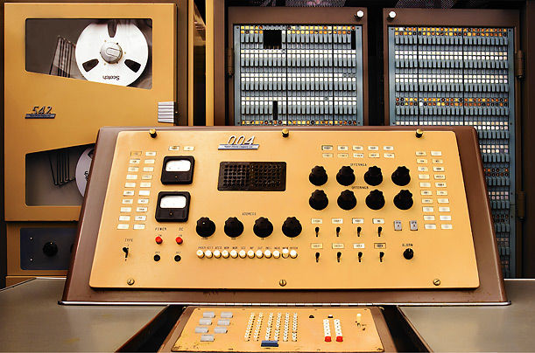
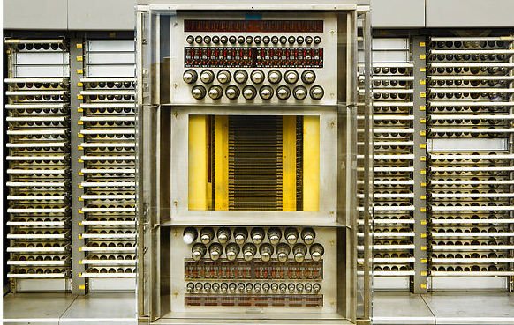
计算机发展
大规模集成电路
第一代
第二代
第三代
第四代
小规模集成电路
晶体管
电子管
Notes:
第一代 电子管，磁鼓、磁芯，几千～几万次，数据处理、科学计算，机器语言和汇编语言
第二代 晶体管，磁芯、磁盘，几十万～几百万次，科学计算、数据处 理、工业控制，高级语言FORTRAN、COBOL、ALGOL60等
第三代 中、小规模集成电路，半导体存储器，几百万～千万次，应用在各个领域，在硬件设计上实现了系列化、通用化和标准化，软件形成了操作系统、编译系统和应用程序
第四代 大规模和超大规模集成电路，半导体存储器，几万亿～十万亿次，出现了微型计算机，应用到各行各业，正向多媒体计算机和计算机网络发展

Slide 10
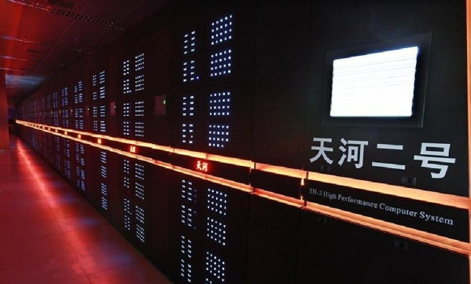
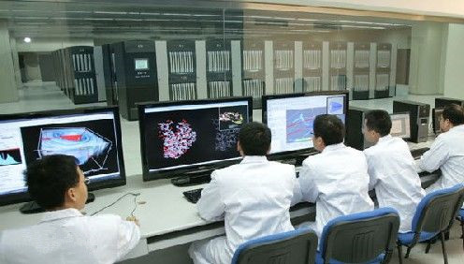
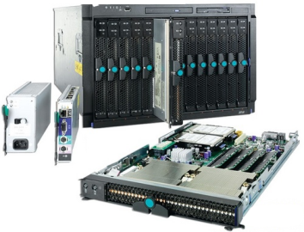
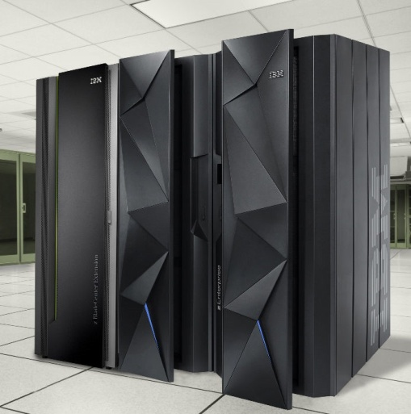
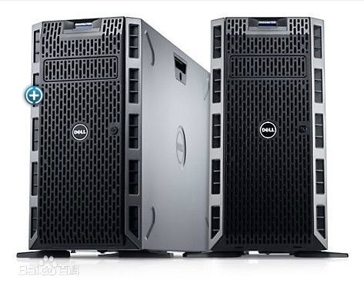
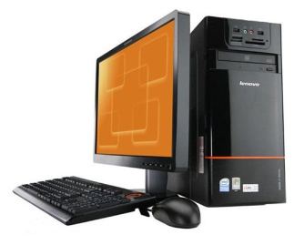

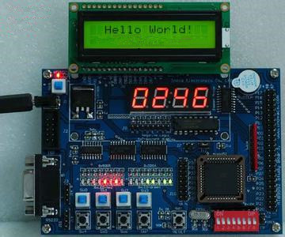

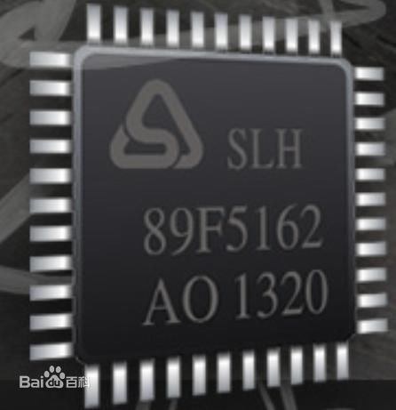

计算机的分类
神威太湖之光
高速并行计算的巨型机
网络服务器
分类
用于事务处理的
大中型计算机
图形工作站
微型计算机

Slide 11
计算机的特点
运算速度快
精度高
存储容量大
具有可靠的逻辑判断力
可靠性高和通用性强

Slide 12
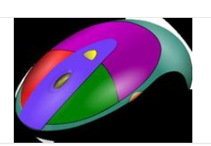
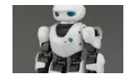






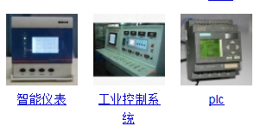
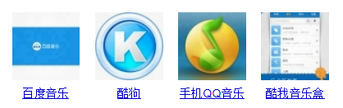
计算机的应用领域
人工智能
计算机辅助设计
计算机辅助制造
网络与通信
过程控制
应用
现代教育
数据处理
家庭管理与娱乐
科学计算

Slide 13
性能指标
字长
内存容量
主频
存取周期
外设配置

Slide 14
计算机中的信息表示
1
信息编码与数制的基本概念
2
数制之间的相互转换
3
数制之间的相互转换
提问1：你所了解的二进制是怎样的？
提问2：在生活中，大家还知道哪些进制？

Slide 15
信息编码与数制的基本概念
信息编码的基本概念
所谓信息编码，就是采用少量基本符号（数码）和一定的组合原则来区别和表示信息。
计算机内部均采用二进制编码来表示各种信息
容易实现
可靠性高
运算简单
易于逻辑运算
Notes:
1. 电路简单
计算机由逻辑电路组成，逻辑电路通常只有两个状态。例如，开
关的接通与断开、电压的高与低等。这两种状态正好用来表示二
进制数的两个数码0和l。
2. 工作可靠
两个数码代表两个状态，在数据传输和处理中不容易出错。
3. 简化运算
二进制运算法则简单。
4. 逻辑性强
计算机工作是建立在逻辑运算基础上的，逻辑代数是逻辑运算的
理论依据。有两个数码，正好代表逻辑代数中的“真”与“假”。

Slide 16
数制的基本概念
（1）十进制
基数为10，即“逢十进一”。它含有10个数字符号：0、1、2、3、4、5、6、7、8、9。位权为10i，（i=-m～n-1，其中m、n为自然数）。
（2）二进制
基数为2，即“逢二进一”。它含有两个数字符号：0、1。位权为2i（i=-m～n-1，其中m、n为自然数）。二进制是计算机中采用的计数方式，
（3）八进制
基数为8，即“逢八进一”。它含有8个数字符号：0、1，2、3、4、5、6、7。位权为8i（i=-m～n-1，其中m、n为自然数）。
（4）十六进制
基数为16，即“逢十六进一”。它含有16个数字符号：0、1、2、3、4、5、6、7、8、9、A、B、C、D、E、F，其中A、B、C、D、E，F分别表示十进制数10、11、12、13、14、15。位权为16i（i=-m～n-1，其中m、n为自然数）。

Slide 17
数制之间的相互转换
1．任意r进制数转换成十进制数
利用按位权展开的方法，可以把任意数制的一个数转换成十进制数。(r是任意进制数的基数)
（a_{n}…a₁a₀ .a₋₁…a_{-m})_{r} = a_{n}×r^{n}+…+a₀×r⁰+a₋₁×r⁻¹+…+a_{-m}×r^{-m}
101.101B=
=4+0+1+0.5+0+0.125=5.625D
777O= =448+56+7=511D
0BAH= =176+10=186D

Slide 18
十进制数转化为R进制数
（1）把十进制整数转换成任意r进制整数
采用“除r取余”法。具体步骤是：把十进制整数除以r得一商数和一余数；再将所得的商除以r，又得到一个新的商数和余数；这样不断地用r去除所得的商数，直到商等于0为止。每次相除所得的余数便是对应的二进制整数的各位数码。第一次得到的余数为最低有效位，最后一次得到的余数为最高有效位。可以理解为：除r取余，自下而上。
（2）把十进制小数转换成任意r进制小数
采用“乘r取整，自上而下”法。具体步骤是：把十进制小数乘以r得一整数部分和一小数部分；再用r乘所得的小数部分，又得到一整数部分和一小数部分；这样不断地用r去乘所得的小数部分，直到所得小数部分为0或达到要求的精度为止。每次相乘后所得乘积的整数部分就是相应二进制小数的各位数字，第一次相乘所得的整数部分为最高有效位，最后一次得到的整数部分为最低有效位。

Slide 19
十进制数转换成任意二进制数
例：( 13. 3125) ) ₁₀ = ( ? ) ₂
用除2取余法求出整数13对应的二进制
用乘2取整法求出小数部分03125)的二进制
(13. 3125 ) ₁₀ =(1011.0101)₂
2 13 ---- 余数为 1
2 6 ---- 余数为 0
2 3 ---- 余数为 1
2 1 ---- 余数为 1
0
0.3125×2=0.625 …… 取出整数0
0.625×2=1.25 …… 取出整数1
0.25×2=0.50 …… 取出整数0
0.5×2=1.00 …… 取出整数1
(0.3125)₁ ₀ =(0.0101)₂
(13) ₁₀= (1011) ₂

Slide 20
二进制、八进制、十六进制数之间的转换
用二进制数编码，存在这样一个规律：n位二进制数最多能表示2^{n}种状态。可见，3位二进制数就可对应表示一位八进制数；4位二进制数就可对应表示一位十六进制数。利用这样的规律可以进行二进制数与八进制或十六进制数间的转换
（1）八进制、十六进制转换为二进制
 每位八进制可用3位二进制数表示
 每位十六进制可用4位二进制数表示
（2）二进制转换为八进制、十六进制
从小数点开始分别向左、向右按每3位一组划分，不足3位的组以“0”补足，然后将每组3位二进制数转换为等值的一位八进制数。
从小数点开始分别向左、向右按每4位一组划分，不足4位的组以“0”补足，然后将每组4位二进制数转换为等值的一位十六进制数。

Slide 21
二进制、八进制、十六进制数之间的转换
二进制转换为八进制、十六进制的例子：
(011 010 101. 010 010 100)₂ = (325.224 )₈
3 2 5 2 4 4
(0010 1101 0101. 0111 1010)₂ = (2 D5.7 A)₁₆
2 D 5 7 A
八进制、十六进制转换为二进制的例子：
(652.307) ₈=(110 101 010. 011 000 111) ₂
6 5 2 3 0 7
(1C5.1B)₁₆=(0001 1100 0101. 0001 1011)₂
1 C 5 1 B

Slide 22
计算机中的数据表示
位（Bit）：度量数据的最小单位
b₇ b₆ b₅ b₄ b₃ b₂ b₁ b₀
字节（Byte）：最常用的基本单位
1 0 0 1 0 1 0 1
= 2⁷+ 2⁴+ 2²+ 2⁰
= 149
K 字节 1K = 1024 B
M 字节 1M = 1024 K
G 字节 1G = 1024 M
T 字节 1T = 1024G

Slide 23
数值
定点数
原码
反码
补码
浮点数
尾数
阶码

Slide 24
定点小数
定点小数是指小数点准确固定在数据某一个位置上的小数。一般把小数点固定在最高位的左边，小数点前边再设一位符号位。按此规则，任何一个小数都可以写成： N=N_{S}N₋₁N₋₂……N_{-M}
其中N_{S}为符号位。
定点小数： －(0.6875)₁₀= －(0.1011000)₂
－
1
0
1
1
0
0
0
符号位 小数点
| N |≤ 1 - 2 ^{-M}

Slide 25
整数的表示法
整数所表示的数据的最小单位为1，可以认为它是小数点定在数值最低位（最右面）的一种表示法。整数分为带符号整数和无符号整数两类。对于带符号整数，符号位放在最高位。可以表示为：N=N_{S}N_{N-1}N_{N-2}……N₂N₁N₀ ,N_{S}为符号位
定点整数 : ±(75)₁₀= ±(1001011)₂（带符号位）
N位
±
1
0
0
1
0
1
1
|N|≤ 2 ^{N} -1
符号位
小数点
定点整数 : 139D=11000001B（无符号位）
1
1
0
0
0
0
0
1
0≤|N|≤2^{N+1}-1
无符号位
小数点

Slide 26
浮点数的表示方法
浮点表示法对应于科学（指数）计数法，如数-101.11101可表示为
N＝-101.11101 ＝- 0.10111101×2¹¹＝1.01000011×2¹¹
在计算机中一个浮点数由两部分构成：阶码和尾数。阶码是指数，尾数是纯小数。
阶符 阶码 数符 尾数
浮点数存储格式
-101.11101=1.01000011×2⁺¹¹
0 0 11 1 01000011
存储在计算机中的浮点数
N=数符×尾数×2 ^{阶符×阶码}
注:尾数的位数决定数的精度,阶码的位数决定数的范围
Notes:
解：(-101.11101)₂=(-0.10111101)₂×2³
阶码为3，用原码表示为 0011
尾数为-0.10111101，用补码表示为1.01000011
因此，该数在计算机内表示为：00111.01000011

Slide 27
原码、反码与补码
正数的原码、反码与补码相同。
原码由符号部分和数值部分组成。其中，符号部分正数用0表示，负数用1表示，数值部分是该数的绝对值的二进制数。
负数的反码：符号位为1，其余位对应原码按位取反（即0变1，1变0）。
负数的补码是在反码上加1。

Slide 28
原码、反码与补码
【例1.8】写出13和 –13的原码(取8位码长)
解：因为13=(1101)₂，所以13的原码是00001101，-13的原码是10001101。
【例1.9】写出13和 –13的反码(取8位码长)
解：因为13=(1101)₂，所以 13的反码是00001101，-13的反码是11110010。
【例1.10】写出13和 –13的补码(取8位码长)
解：因为13=(1101)₂，所以 13的补码是00001101，-13的补码是11110011。

Slide 29
计算机中英文字符的表示
1．ASCII码
ASCII码是美国标准信息交换码，被国际标准化组织指定为国际标准。ASCⅡ码有7位码和8位码两种版本。国际通用的7位ASCⅡ码是用7位二进制数表示一个字符的编码，其编码范围从0000000B～1111111B，共有2⁷（128）个不同的编码，相应可以表示128个不同字符的编码。
空格 20H 32
0～9 30H～39H 48～57
A～Z 41H～5AH 65～90
a～z 61H～7AH 97～122
控制字符:0～32,127;普通字符:94个
每个字符占一个字节,用7位,最高位为0

Slide 30
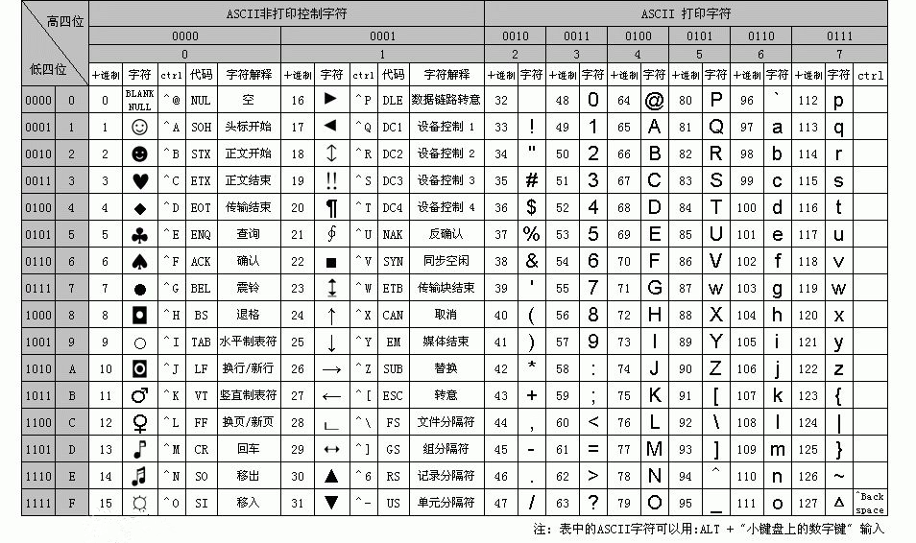
计算机中英文字符的表示

Slide 31
计算机中中文字符的表示（汉字编码）
为了在计算机内表示汉字，用计算机处理汉字，同样也需要对汉字进行编码。计算机对汉字信息的处理过程实际上是各种汉字编码间的转换过程。这些编码主要包括：汉字输入码、汉字内码、汉字字形码、汉字地址码及汉字信息交换码等。
国标码
汉字信息交换码是用于汉字信息处理系统之间或汉字信息处理系统与通信系统之间进行信息交换的汉字代码，简称交换码，也叫国标码。它是为使系统、设备之间信息交换时能够采用统一的形式而制定的。
我国1981年颁布了国家标准——信息交换用汉字编码字符集（基本集），代号为GB2312-80，即国标码。

Slide 32
机内码
汉字内码是为在计算机内部对汉字进行存储、处理而设置的汉字编码。当一个汉字输入计算机后就转换为内码，然后才能在机器内传输、处理。对应于国标码，汉字的内码也用2个字节存储，并把每个字节的最高位置“1”作为汉字内码的标识。也就是说，国标码的两个字节每个字节最高位置“1”，即转换为内码。

Slide 33
汉字输入码
为将汉字输入计算机而编制的代码称为汉字输入码，也叫外码。汉字输入码都是由键盘上的字符或数字组合而成，它是根据汉字的发音或字形结构等多种属性及有关规则编制的，目前流行的汉字输入码的编码方案已有许多，如全拼输入法、双拼输入法、自然码输入法、五笔输入法等。可分为音码、形码、音形结合码3大类。
数字编码（顺序码）如：区位码、电报码
字音编码（音 码）如：拼音码、自然码
字形编码（形 码）如：五笔字型码、表形码
音形编码 如：双拼码

Slide 34
汉字字形码
汉字信息处理系统中产生汉字字形的方式，大多以点阵的方式形成汉字，汉字字形码也就是指确定一个汉字字形点阵的编码，也叫字模或汉字输出码。
汉字是方块字，将方块等分成有n行n列的格子，简称为点阵。点阵中各点用0，1表示，构成的二进制串就形成了汉字字形码。
矢量汉字
矢量字库保存对每一个汉字的描述信息。在输出时要经过一定的数学运算。
矢量汉字可随意放大、缩小而不变形。
Windows使用的字库为以上两类。在FONTS目录下，扩展名为FON的文件为点阵字库；扩展名为TTF为矢量字库。
Notes:
矢量汉字
矢量字库保存对每一个汉字的描述信息，比如一个笔划的起始、终止坐标，半径、弧度等等。在输出时要经过一定的数学运算。
矢量汉字可随意放大、缩小而不变形。
Windows使用的字库为以上两类。在FONTS目录下，扩展名为FON的文件为点阵字库；扩展名为TTF为矢量字库。

Slide 35
各种汉字代码之间的关系
输入码
国标码
机内码
字形码
显示输出
打印输出

Slide 36
计算机系统的组成及其工作原理
1
计算机硬件组成
2
计算机软件组成
3
计算机硬件与软件协同工作

Slide 37
计算机硬件组成
运算器
存储器
控制器
输入/输出设备
完成算术运算和逻辑运算。运算的中间结果可暂存在运算器内。
存放数据和程序，由存储单元组成。分为内存、外存和缓存。
控制、指挥程序和数据的输入、运行以及处理运算结果。
转换人们熟悉的信息形式和机器能识别的信息形式。

Slide 38
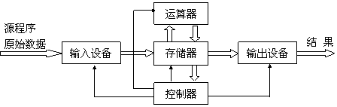
冯.诺依曼计算机

Slide 39
冯.诺依曼原理
由运算器、存储器、控制器、输入和输出设备五大部件组成。
指令和数据均用二进制码表示且以同等地位存放于存储器内，并可按地址寻访。
指令在存储器内按顺序存放，通常顺序执行，在特定条件下可改变执行顺序。

Slide 40
个人计算机的主要部件
主板
CPU
存储设备
基本输入输出设备

Slide 41
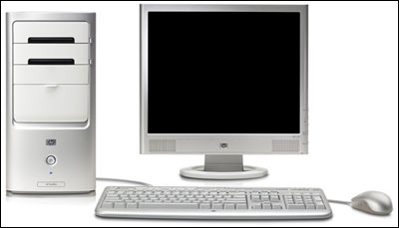
个人计算机的主要部件

Slide 42
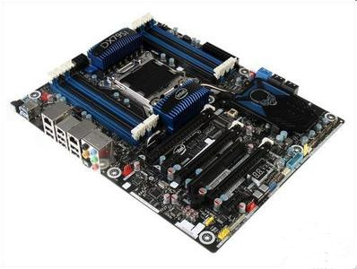
主板
主板是计算机中各个部件工作的一个平台，它把计算机的各个部件紧密连接在一起，各个部件通过主板进行数据传输。
包含BIOS芯片、I/O控制芯片、键盘和面板控制开关接口、指示灯插接件、扩充插槽、主板及插卡的直流电源供电接插件等元件

Slide 43
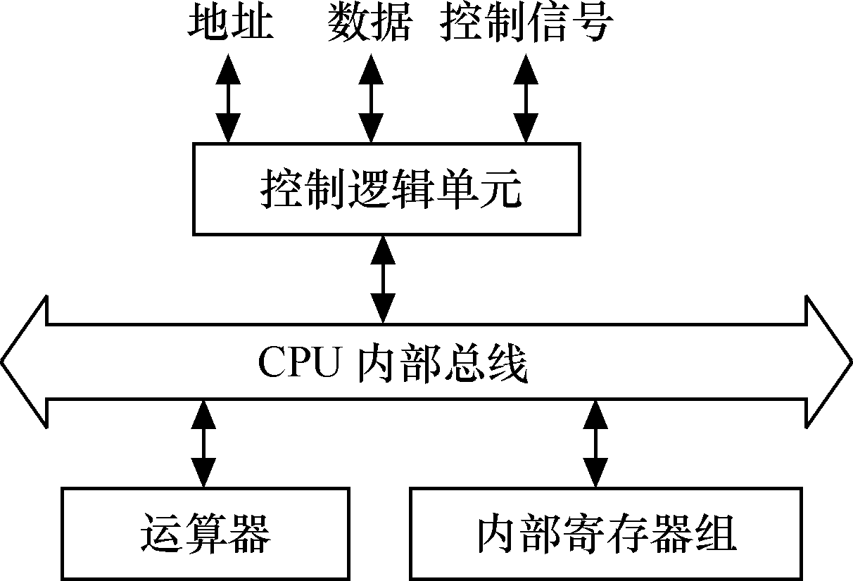
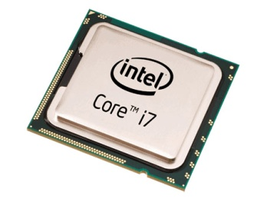
CPU
中央处理器（CPU）是一块超大规模的集成电路，是一台计算机的运算核心和控制核心。
中央处理器（CPU）=运算器（ALU）+控制器（CU）
附加：寄存器、高速缓冲存储器和内部总线

Slide 44

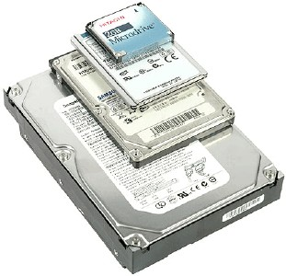
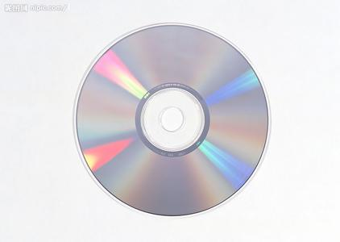
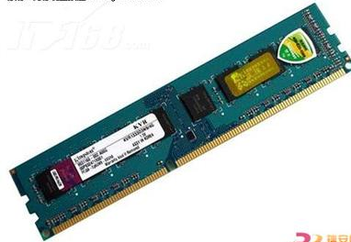

存储设备
容量
速度

Slide 45


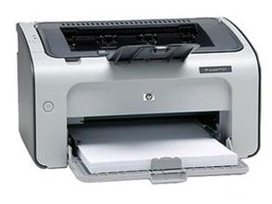
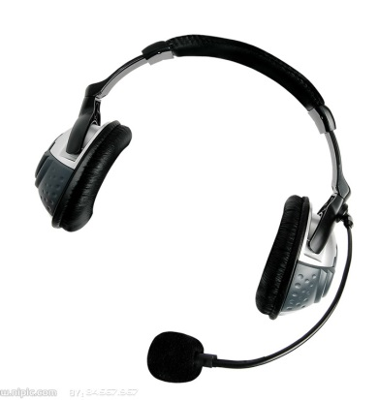
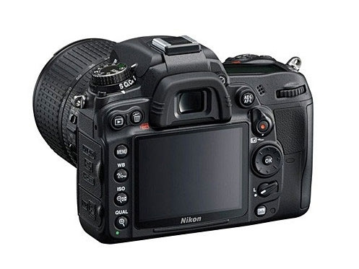
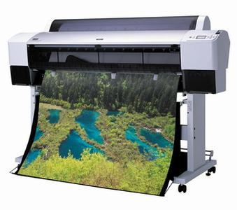

基本输入输出设备
其他输入输出设备

Slide 46
计算机软件组成

Slide 47














操作系统（OS）
设备驱动程序
数据库系统
语言处理程序
系统软件

Slide 48















文字处理软件
表格处理软件
辅助设计软件
图像处理软件
应用软件
多媒体处理软件

Slide 49
计算机硬件与软件协同工作
（1）计算机的CPU是通过执行指令来完成其工作
每个指令操作的实现，都有一个对应的物理电路来支持。指令和物理电路之间的对应关系，是计算机硬件和软件之间最基本的连接关系，也是硬件和软件协同的基础。
指令一般由操作和操作数两部分组成。操作就是由与指令对应的固定的物理电路来完成的，而操作数则是该操作所处理的数据。
（2）计算机程序就是为完成某种特定工作而实现的、由一系列计算机指令构成的序列。
指令的操作数并不指具体的数据，而是数据在主存储器中的存放位置（地址）。CPU在执行执行指令时，按照数据在主存储器中的位置，从主存储器中取得指令操作数。

Slide 50
计算机硬件与软件协同工作
（3）软件指的就是人们通过程序设计语言设计得到的计算机程序（指令序列）和程序所操作的数据。
（4）冯诺依曼原理
按照冯诺依曼的“存储程序”原理，程序与数据都是预先存入存储设备中。工作时，CPU自动、顺序地从存储设备中取出指令及其操作数，高速的运行，并最终得到处理结果。

Slide 51
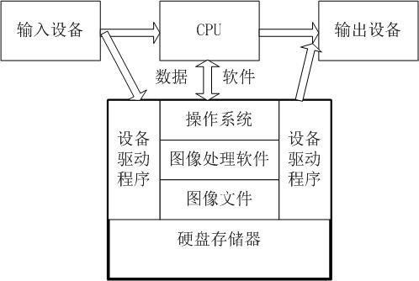
计算机硬件与软件协同工作
2
5
4
3
1
Notes:
1）首先在计算机硬盘中安装Win7操作系统、PS图形处理软件、Cannon数码相机和HP打印机的驱动程序。
2）计算机启动后，首先被执行的软件就是操作系统Win7。Win7操作系统运行起来后，出现Win7的桌面，并管理CPU和其他硬件设备以及软件的运行。
3）要进行图像处理，则接着运行PS图像处理软件。在其运行过程中，需要输入一张Cannon数码相机拍的照片，这时，PS图像处理软件就会向Win7操作系统发出请求，需要使用图像输入设备（Cannon数码相机），来输入新图像。
4）Win7操作系统接到请求后，就会去检查是否有Cannon数码相机连接到主机上，并找到Cannon数码相机的驱动程序，通过驱动程序来获取数码相机中的图像数据。获得相机中的照片图像后，PS图像处理软件开始对图像数据进行各种处理。
5）图像处理完成后，需要输出到打印机，PS图像处理软件就会向Win7操作系统发出请求。Win7操作系统接到请求后，就会去检查是否有打印机连接到主机上，并找到打印机的驱动程序，通过驱动程序来打印输出图像数据。

Slide 52
计算机程序设计与算法基础
1
程序设计与程序设计语言
2
语言处理程序
3
算法的概念
4
算法设计举例
5
算法的表示

Slide 53
程序设计与程序设计语言
程序设计
程序设计语言的分类
机器语言
汇编语言
高级语言
程序设计语言

Slide 54
语言处理程序
语言处理程序
解释程序：BASIC
编译程序：C，C++，C#，JAVA等
汇编程序：ASM

Slide 55
算法的概念
算法
为解决一个实际问题而采取的确定且有穷的方法和步骤
算法的特性
有穷性：一个算法必须是在执行有穷步后结束，且每一步都能在有限的时间内完成。
确定性：算法的每一个步骤都必须具有确切的定义，不能有歧义。
输入：一个算法应该有0个或多个输入。
输出：一个算法应该有1个或多个输出。
有效性：算法中每一个步骤应当能有效地执行，并得到确定的结果。

Slide 56
算法设计举例
有两个瓶子A和B，A中盛放酒，B中盛放醋，现要求将其中的酒和醋互换，即A中盛放醋，B中盛放酒。设计一个交换两个瓶子中的酒和醋的算法。
算法
（1）将A瓶中的酒装入C瓶中；
（2）将B瓶中的醋装入A瓶中；
（3）将C瓶中的酒装入B瓶中。

Slide 57
算法设计举例
设计算法，实现如下问题的求解：输入3个数，输出其中的最大数。
算法
（1）输入a、b、c；
（2）比较a与b的大小，将a与b中的大者放入变量max中；
（3）比较c与max的大小，将c与max中的大者放入变量max中；
（4）输出max。

Slide 58
算法设计举例
求 sum=1+2+3+4+5+6的值。
算法1（最直接的方法进行计算）
（1）定义变量sum；
（2）求sum=1+2+3+4+5+6；
（3）输出sum。

Slide 59
算法设计举例
求 sum=1+2+3+4+5+6的值。
算法2（利用等差数列求和公式计算）
（1）定义变量sum；
（2）求sum=（1+6）*6/2 ；
（3）输出sum。

Slide 60
算法设计举例
求 sum=1+2+3+4+5+6的值。
算法3
（1）定义变量sum，用于求累加和，定义变量i用于表示[1, 6]内的任一整数；
（2）令sum的初值为0，i的初值为1；
（3）令sum=sum+i；
（4）令i=i+1；
（5）如果i<7则转（3），否则转（6）；
（6）输出sum。

Slide 61
算法的表示
自然语言表示法
流程图表示法
伪代码表示法
计算机语言表示法

Slide 62
求m!(m=6)
开始
自然语言表示法
（1）使s=1，t=1；
（2）输入m;
（3）使s←s*t；
（4）使t←t+1；
（5）如果t<=m，返回（3）重复执行，否则输出s后结束。
s=1
t=1
输入m
s=s*t
t=t+1
t≤m
不成立
成立
流程图表示法
输出s
结束

Slide 63
常用流程图符号
起止框
I/O框
处理框
判断框
流程线

Slide 64
应用实例——配置自己的计算机
选择硬件
安装操作系统
Internet上网配置
查看上网参数的配置和测试
计算机安全防护
应用软件的安装

Slide 65
主流硬件参数
台式：
CPU为英特尔酷睿i7处理器
DDR3的内存8GB
1000Mbps以太网卡
硬盘容量为2TB
液晶显示器尺寸20英寸
笔记本：
CPU为英特尔酷睿i5处理器
DDR3的内存4GB
1000Mbps以太网卡和802.11bgn无线局域网卡，
硬盘容量为1TB
显示器尺寸14英寸

Slide 66
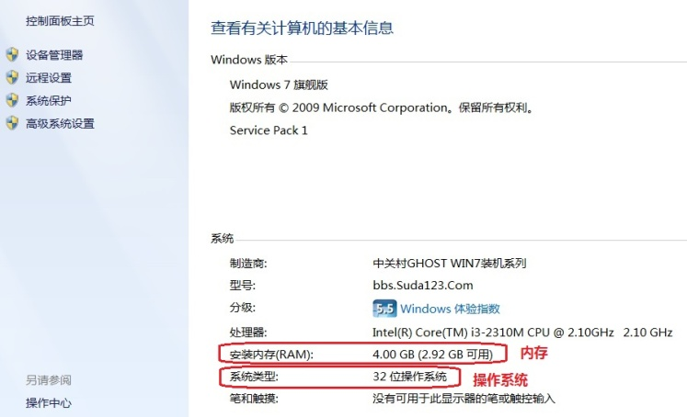
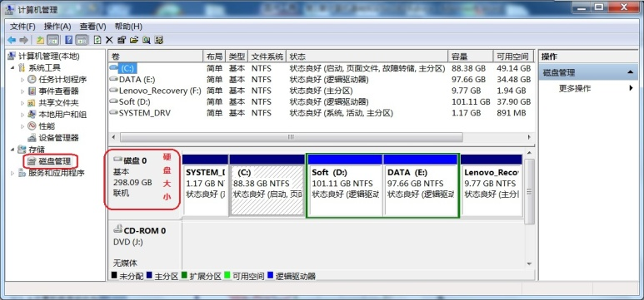
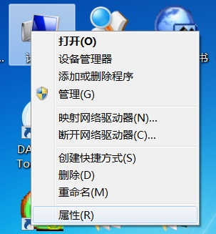
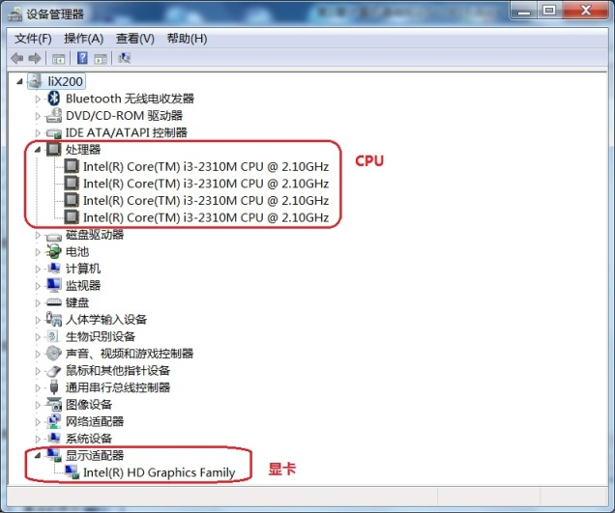
安装操作系统
查看硬件属性

Slide 67
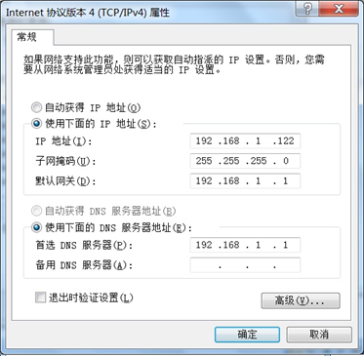
Internet上网配置
IP地址
子网掩码
网关地址
域名服务器的地址

Slide 68
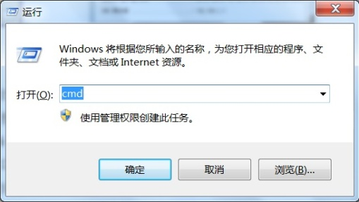
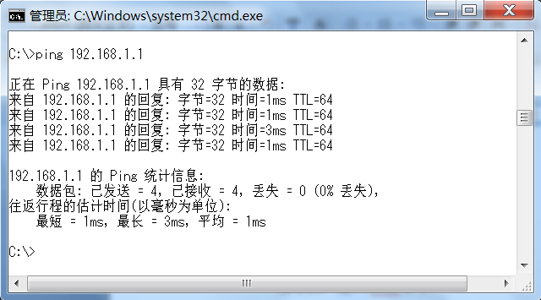
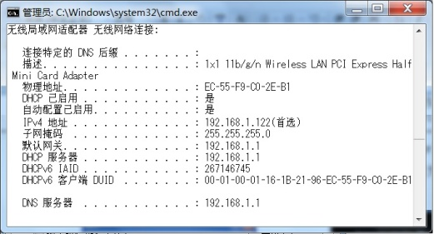
查看上网参数的配置和测试
输入cmd命令
输入ipconfig /all命令
输入ping 192.168.1.1 命令

Slide 69
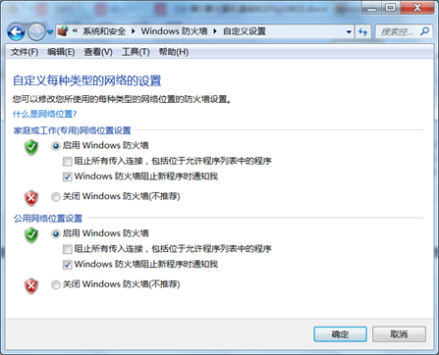
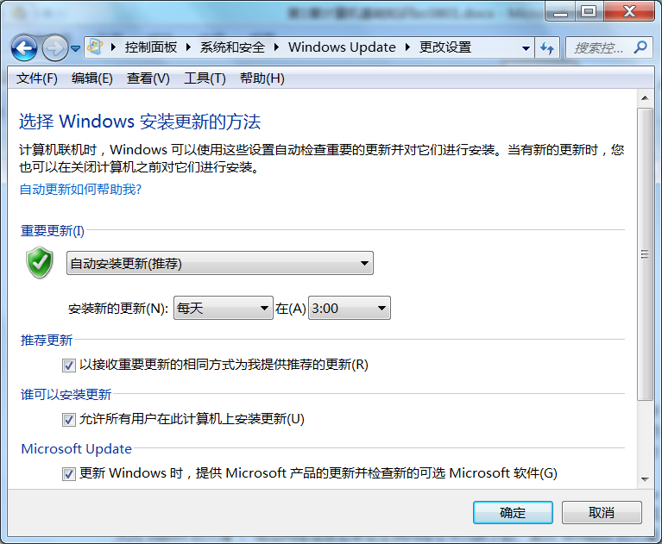
计算机安全防护
安装杀病毒软件，预防计算机感染病毒
安装设置防火墙，防范黑客入侵
及时安装最新的系统漏洞补丁
对重要资料的保护

Slide 70
应用软件的安装
在安装应用软件之前，首先要确定它与所用计算机系统是否兼容。
安装软件中会有一个安装启动程序来启动软件的安装。

Slide 71
本章小结
本章概括地介绍了计算机的发展及应用；计算机软、硬件系统；计算机的工作原理；进位计数制、数据在计算机中的表示及有关计算机程序设计与算法的一些基础知识。
希望同学们通过本章的学习，可以为以后在计算机方面的学习奠定良好的基础，并能够对计算机学科产生浓厚的兴趣，以具有可持续性学习的能力。

Slide 72
Thank You !

